Slide 2
Tính: 26 : 4 = ?
26 4
2
0
,
6
5
0

Slide 5
4,5 : 9 và (4,5 x 10) : (9 x 10)
4,5 : 9 = 0,5
?
(4,5 x 10) : (9 x 10)
45 : 90
=
?
= 0,5
Vậy 4,5 : 9 = (4,5 x 10) : (9 x 10)
Nhận xét: Khi nhân số bị chia và số chia với cùng một số khác 0 thì thương không thay đổi.
Em có nhận xét gì khi thực hiện nhân số bị chia và số chia với cùng một số khác 0?

Slide 6
57 : 9,5 = ? (dm)

Slide 7
57 : 9,5 = ? (dm)
Ta có: 57 : 9,5 = (57 x 10) : (9,5 x 10) = 570 : 95
Ta đặt tính rồi tính như sau:
0
57 9,5
Phần thập phân của số chia có một chữ số
Viết thêm một chữ số 0 vào bên phải số bị chia được 570; bỏ dấu phẩy ở số chia được 95.
Thực hiện phép chia 570 : 95
Vậy: 57 : 9,5 = 6 (dm)
0
6

Slide 8
Muốn chia một số tự nhiên cho một số thập phân ta làm như sau:
Đếm xem có bao nhiêu chữ số ở phần thập phần của số chia thì viết thêm vào bên phái số bị chia bấy nhiêu chữ số 0.
Bỏ dấu phẩy ở số chia rồi thực hiện phép chia như chia các số tự nhiên.

Slide 10
7 : 3,5
702 : 7,2
128 : 0,25
54 : 0,45
Nêu lại cách thực hiện các phép chia trên

Slide 11
Bài 1
7 : 3,5
702 : 7,2
0
7 020
7 3,5
702 7,2
2
54
0
9
7
5
0
,
36
0
0

Slide 12
Bài 1
128 : 0,25
54 : 0,45
12 800
5 400
128 0,25
54 0,45
3
0
5
1
2
9
0
1
2
0
5
0
0
0
0
0

Slide 13
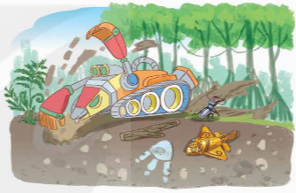
Bài 2
Một nhà khảo cổ đã đổ hết 15 l dầu vào các rô-bốt chuột chũi, mỗi rô-bốt 0,75 l dầu. Vậy có tất cả rô-bốt chuột chũi
?
20
Bài giải:
Có tất cả số rô-bốt chuột chũi là:
15 : 0,75 = 20 (rô-bốt)
Đáp số: 20 rô-bốt

Slide 14
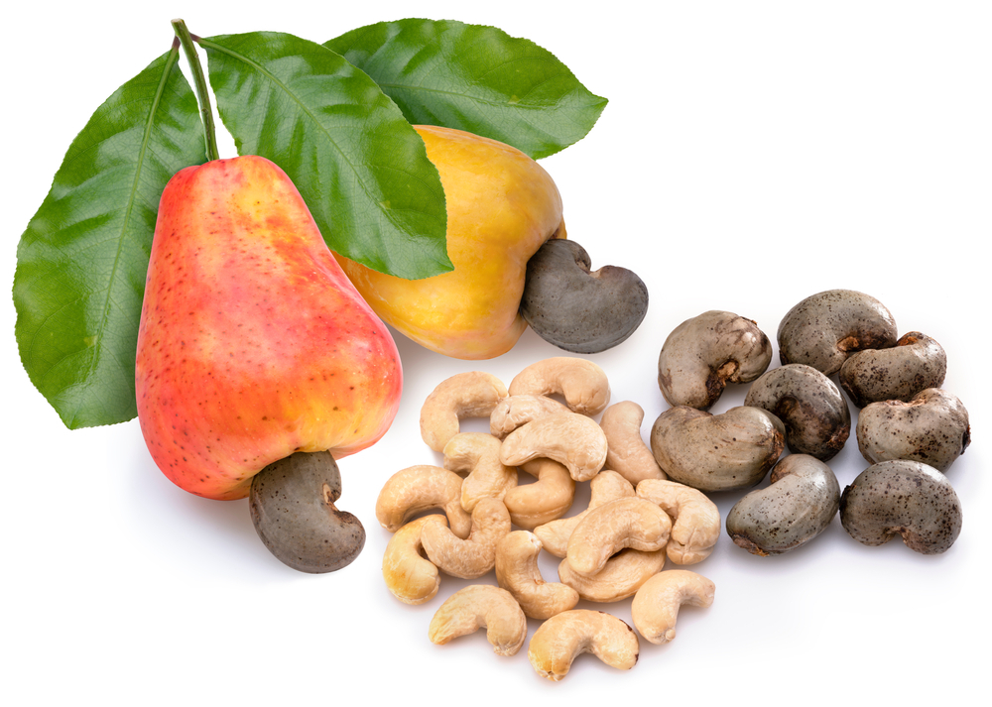
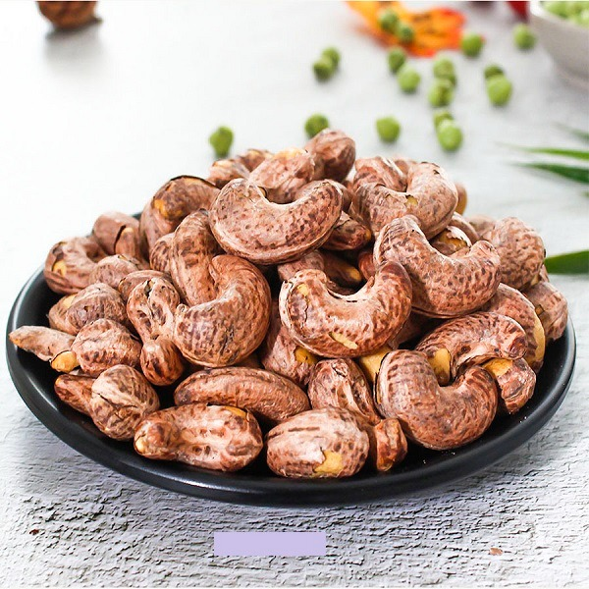
Bài 3
Cho biết trên 1,5 ha đất thu hoạch được 3 tấn hạt điều thô. Hỏi trên mỗi héc-ta đất đó, người ta thu hoạch được bao nhiêu tấn hạt điều thô?
Tóm tắt
1,5 ha: 3 tấn hạt
1 héc-ta: ? tấn hạt
Bài giải
Trên mỗi héc-ta đất, người ta thu hoạch được số tấn hạt điều thô là:
3 : 1,5 = 2 (tấn)
Đáp số: 2 tấn

Slide 16
Một cái thùng có 21 lít dầu. Số dầu đó được chia đều vào các chai 0,75 lít. Hỏi có tất cả bao nhiêu chai dầu?
Bài giải:
Số chai dầu có tất cả là:
21 : 0,75 = 28 (chai)
Đáp số: 28 chai
2 100
54 0,75
6
0
0
2
8
0

